Slide 1
Nuorten jaksaminen arjessa
- Mitä SINULLE kuuluu?
Metropolia AMK
sosiaaliala
Notes:
Miksi ollaan täällä
- mistä me tullaan- Onko kukaan kuullut Metropoliann ammatikorkeakoulusta?
Työelämäkumppani= Mielenterveystalo
SIIRI

Slide 2

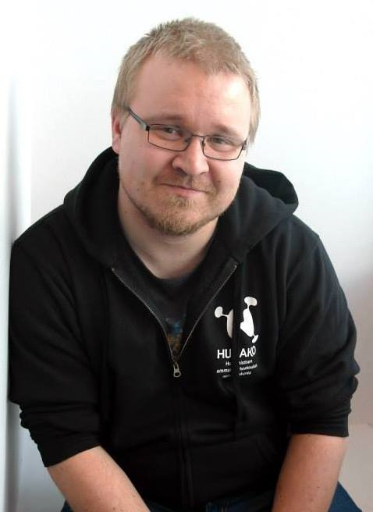
Siiri Koskinen
Tomi Sirviö
Notes:
Esíttely: Ketä ollaann ja mistä tulemme
SIIRI

Slide 3


ESITTELY
Opiskelemme sosionomeiksi
  Esim. nuorisotyö, lastensuojelu, päihdetyöntekijä, koulunkäyntiavustaja, kuraattori, etsivä nuorisotyö yms.
Teemme opinnäytetyötä
  Testaamme mitä mieltä olette Mielenterveystalon omahoito-ohjelmista
Luvassa: keskustelua, pohdintaa, jokainen jakaa ja osallistuu sen verran kuin kokee mielekkääksi.
Metropolia
AMK
Sosiaalialan tutkinto-ohjelma
sosionomi
Notes:
Keitä olemme: ollaan sosionomi opiskelijoita
Kysymys: tiiätteks mitä sosionomi tekee? --> näytä vastaus
SIIRI
Miksi ollaan paikalla: teemme opparia nuorten jaksamisesta ja hyvinvoinnista
Ovatko omahoito-ohjelmat tuttuja?

Slide 4

Omahoito-ohjelmat
24/7
ilmaiseksi
iästä riippumatta
täysin nimettömästi
muun hoidon ohella/ itsenäisesti
Nuorten omahoito-ohjelmat | Mielenterveystalo.fi
Notes:
-näytetään nopeasti yksi omahoito-ohjelma ja kerrotaan sen käytöstä: 1 tietoa, 2 työkaluja & hrjoituksia 3 suunta eteenpäin?
YHESSÄ

Slide 5
Nopean avun saamiselle on kansallisesti iso tarve.
”Jos ei jaksa niin koittakaa vaan jaksaa!”
Notes:
- Mainintaa miksi aihe on meistä tärkeä:
-Miksi mielenhyvinvointi on tärkeää → säästää aikaa ja rahaa → helpompi hoitaa asioita ennen kuin niistä tulee liian isoja ja vaikeita käsitellä
Hallituksen leikkaukset mielenterveyspalveluhin ja nuoriin → huoli siitä, että tulevaisuudessa epätasa-arvo ja pahoinvointi kasvaa
Asioiden ei tarvitse olla niin kuin sitaatissa sanotaan
SIIRI

Slide 6
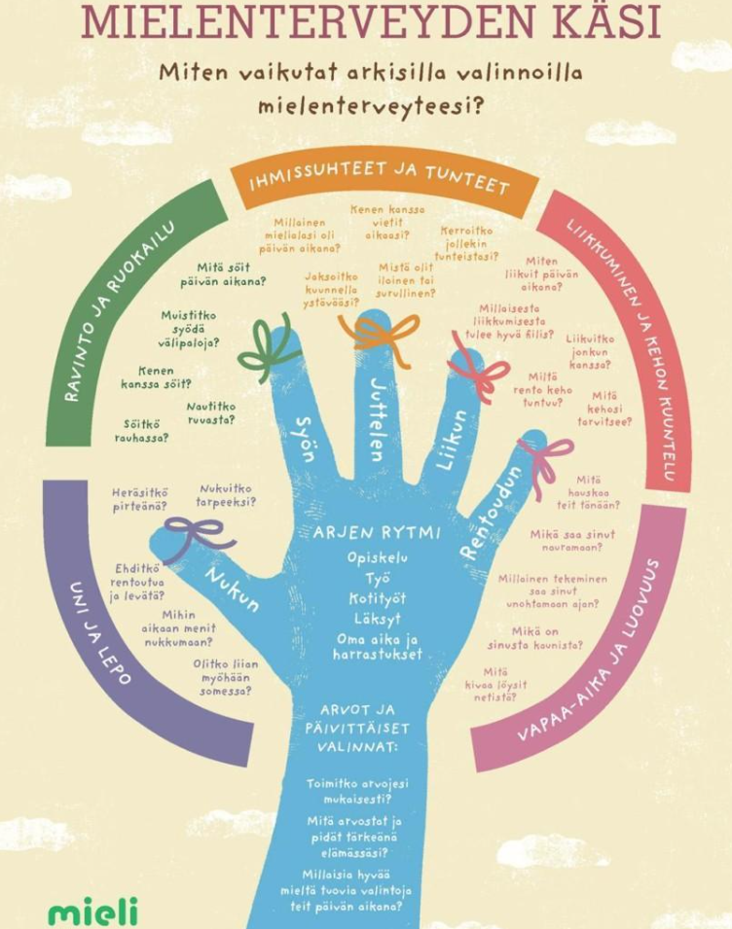
Pieni pohdinta tehtävä:
miten juuri minulla tällä hetkellä menee?
Notes:
Mielenterveyden käsi kertoo arjen rytmistä. Se sisältää muun muassa ihmisen arvot ja päivittäiset valinnat
Uni ja lepo
Ravinto ja ruokailu
Ihmissuhteet ja tunteet
Liikkuminen ja kehon kuuntelu
Vapaa-aika ja luovuus
SIIRI

Slide 7
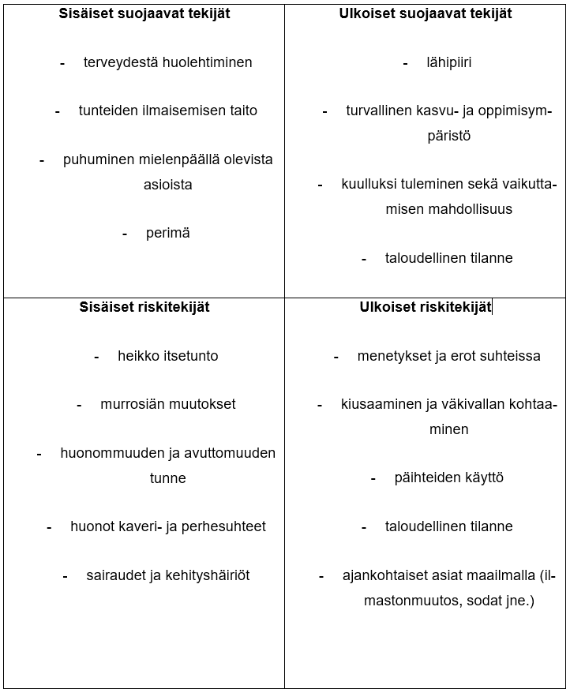
Mitä mielenterveys on?
TERVEYS (fyysinen ja psyykkinen) ovat jatkuva vaihteleva tilanne elämän aikana.
- Elämäntilanteet muuttuvat (läheisen kuolema, riitatilanteet, erot jne…)
Fyysiset: ihottuma, nilkan nyrjähdys, selkävaiva, hammaskipu jne.
Sama homma pätee mielenterveyden kannalta:
Psyykkiset: ihmiset kokevat unettomuutta, ahdistavaa oloa sekä esimerkiksi keskittymisvaikeuksia
Mielenterveys voidaan määritellä voimavaraksi. Näitä voimavaroja on jokaisella yksilöllä eri verran. Voimavarat eivät katoa elämän aikana, mutta ne saattavat muuttaa muotoaan.
Notes:
-mielensairaus on kuin mikä tahansa muukin sairaus
- Ei kannata säikähtää sanaa mielenterveys → puhutaan enemmin mielenhyvinvoinnista
TOMI

Slide 8
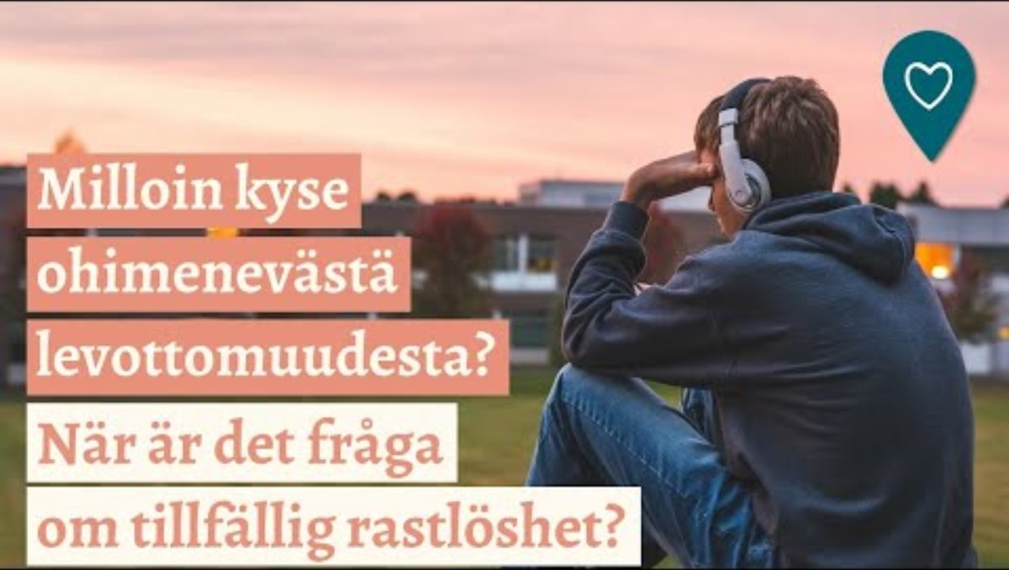
Keskittyminen ja ajan hallinta
Notes:
Kannustamme ennaltaehkäisevään matalan kynnyksen mielenterveystyöhön.

Slide 9
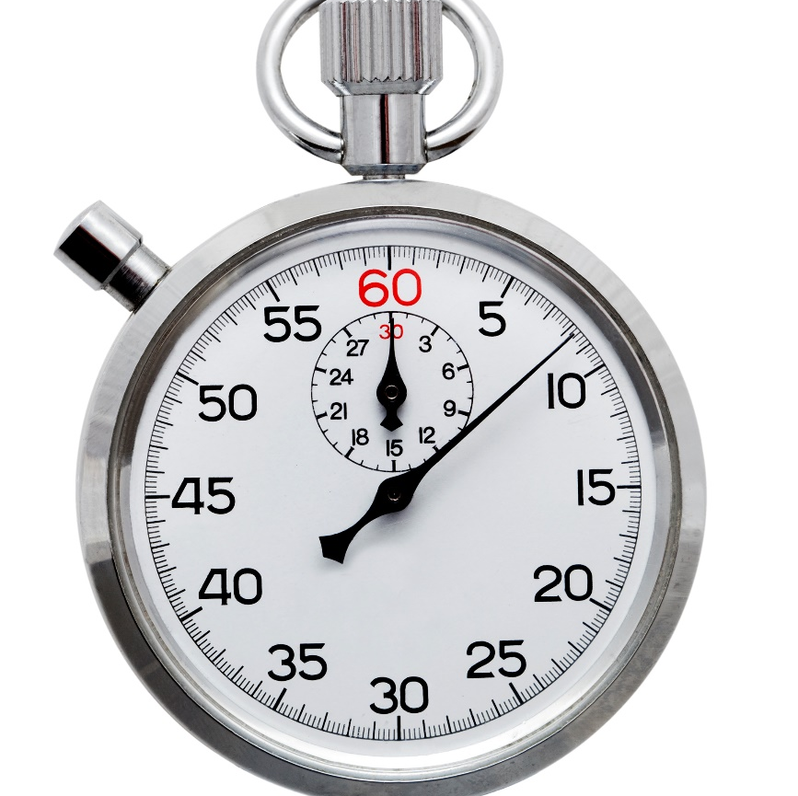
Ajan hallinta
Ajanhallinta voi sanana olla harhaanjohtava sillä aikaa ei voi hallita.
Jokainen voi hallita ja suunnitella omaa ajankäyttöään.
Mitä tarkemmin suunnittelet ajankäyttöäsi, sitä enemmän saat aikaa itsellesi ja muille mieluisille asioille!
Aikaa ei voi hallita.
Notes:
Seuraavaksi tehdään harjoitteita → pohditaan sitä kuka minä olen, millainen minä olen ja mikä on minulle tärkeää
Jokainen saa osallistua haluamallaan tavalla harjoitteisiin ja jakaa asioitaan sen verran kuin kokee itse hyväksi ja turvalliseksi
TOMI
Annetaan jokaiselle oma rauha tehdä ja osallistua
Poliittiset leikkaukset vaikuttavat nuoriin
sisältöyhteistyössä:
kaikki Suomen hyvinvointialueet
kolmas sektori
kokemusasiantuntijat
kehittämisyhteistyössä:
TE-hanke
kaikki Suomen hyvinvointialueet
kokemusasiantuntijat
kansalaisten palautteet

Slide 10
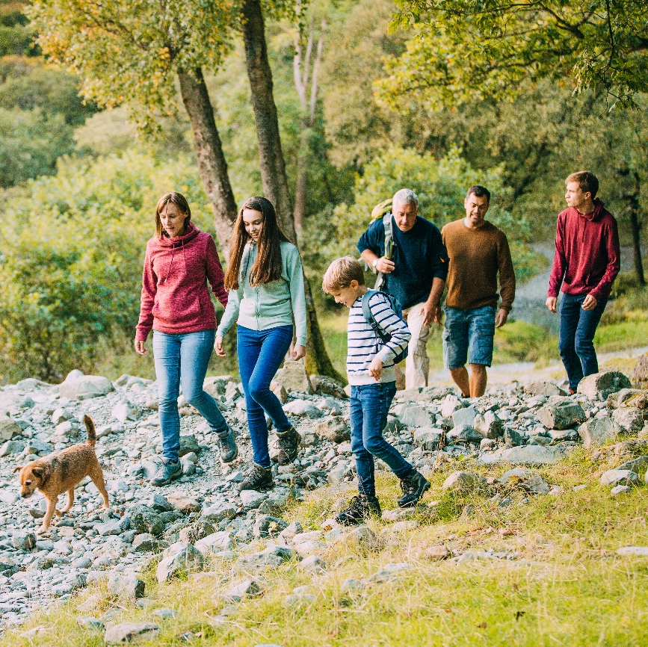
Keskittyminen ja ajan hallinta
Kuinka pitkä aika on kaksi minuuttia? Osallistujat istuvat silmät kiinni ja yrittävät arvata koska kaksi minuuttia on kulunut. Kun heidän mielestään kaksi minuuttia on kulunut nostavat käden ylös.
Notes:
Miltä tuntui olla kolme minuuttia tekemättä mitään? Oliko se pitkä vai lyhyt aika? Oliko stressaavaa vai rauhoittavaa?
Oliko hankalaa olla kolme minuuttia tekemättä mitään? Poltteliko esimerkiksi puhelin taskussa tai oliko hankalaa olla hiljaa?
TOMI
Lopuksi tarkastellaan yhdessä pääsikö kukaan lähelle oikeaa aikaa.
Ennaltaehkäisy
Matala kynnys
Keskustelu ja kuuleminen (nuorten näkökulma)
Poliittiset leikkaukset vaikuttavat nuoriin
sisältöyhteistyössä:
kaikki Suomen hyvinvointialueet
kolmas sektori
kokemusasiantuntijat
kehittämisyhteistyössä:
TE-hanke
kaikki Suomen hyvinvointialueet
kokemusasiantuntijat
kansalaisten palautteet

Slide 11

Mikä auttaa keskittymään?
Laita rasti ruutuun siihen kohtaan joka sopii sinulle parhaiten
Keskustelkaa vastauksistanne pienissä ryhmissä/parin kanssa ja vertailkaa niitä.
Notes:
Jaetaan jokaiselle paperi → annetaan hetki aikaa täyttää paperi
Purku → kysy mitä ajatuksia heräsi → miten ja missä keskityt parhaiten → mikä vaikuttaa keskittymiseesi
TOMI

Slide 12


Kuka minä olen?
Mene siihen kulmaan jonka koet itsellesi parhaaksi.
Kuka minä olen….
kun olen kaveriporukassa
kun olen itsekseni
kun olen perheen parissa
kun olen vieraiden henkilöiden parissa
Notes:
Laitetaan luokan eri nurkkiin laput:
Kysytään kysymys → katsotaan kun väki menee eri lapuille → kysellään osallistuilta miksi valitsi sen kulman
SIIRI

Slide 13
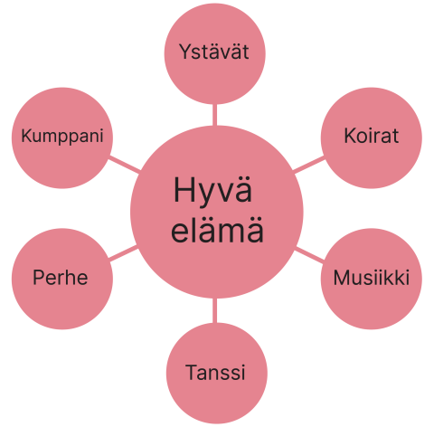
Mikä on sinulle tärkeää?
Piirrä paperille ympyrä, ja kirjoita sen keskelle ”hyvä elämä”.
Piirrä sitten ympyrästä lähteviä palluroita. Kirjoita palluroihin asioita, joita sinä pidät tärkeinä. Niitä voivat olla esimerkiksi perhe, ystävät ja musiikki.
Notes:
Jaetaan osallistujille paperi ja annetaan ohjeet
Harjoitusta voi jatkaa miettimällä paljonko käyttää aikaa näihin itselle tärkeisiin asioihin
’
Paperi jää jokaiselle henkilökohtaiseen käyttöön, muistuttaa sinua siitä mitkä asiat ovat sinulle tärkeitä ja miten paljon niihin käytät aikaa
Kysytään haluaako joko jakaa omasta paperistaan jotain
TOMI

Slide 14
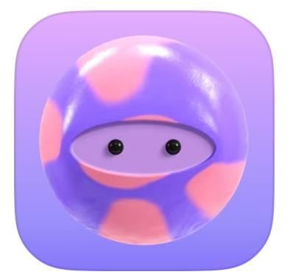
Mitä Mielenterveystalo.fi -palvelusta löytyy?
Kaikille avoin puoli
  Omahoito-ohjelmia
  Itsearviointikyselyitä
  Tietoa koottuna teemoihin ja kohderyhmiin
  Tietoa mielenterveyspalveluista ja nettiterapioista
  Tietoa diagnooseista
  Milli-chatbot
  Chillaa-appi
  Tietoa teemoittain | Mielenterveystalo.fi
Chillaa- appi
Apua ja työkaluja
maksutta ja avoimesti
Notes:
Esitellään opparin yhteisteistyö taho mielenterveystalo
Kerrotaan lyhyesti mitä palveluita heiltä löytyy
Sivustolla on ammattilaisten kehittämiä menetelmiä
SIIRI

Slide 15
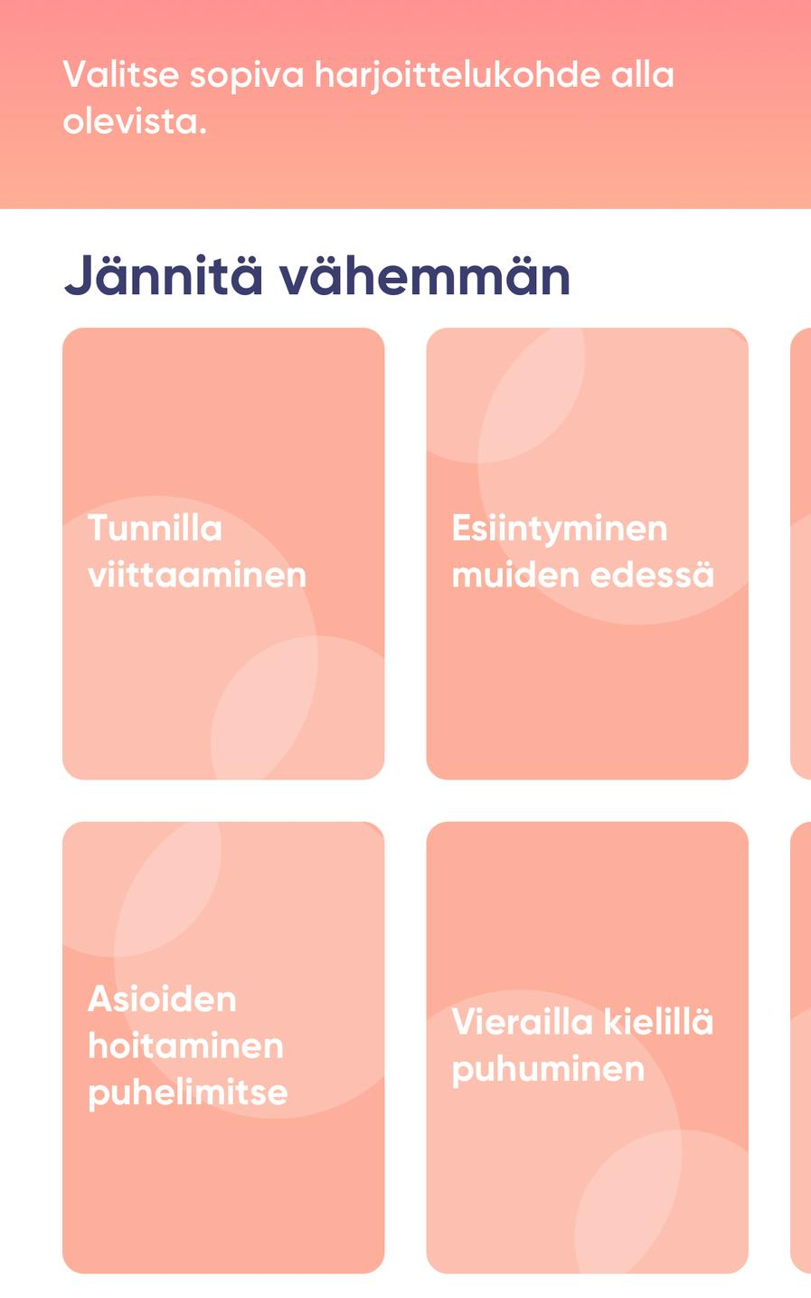
Chillaa-app
Mikä appi?
Chillaa-appi tuo apua ahdistukseen ja jännittämiseen.
Chilla-apista löydät
rentoutus- ja mindfulness-harjoituksia
vinkkejä kiperiin tilanteisiin
tsemppiä muilta nuorilta
Chillaa tsemppaa sinua oman mielesi hallinnassa ja auttaa hankalien asioiden kohtaamista. Se on suunniteltu koulun, arjen ja harrastusten haasteiden helpottamiseen.
Sen tavoitteena on vähentää
stressiä
jännittämistä
ahdistusta

Slide 16
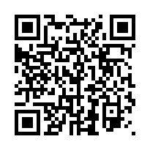
KIITOS!
Kysyttävää?
Notes:
-saa antaa palautteetta
-palautetta hyödynnetään opparissa ja mahdollisesti tuokioiden jatkokehittämisessä
YHESSÄ
-palaute on anonyymiä

Slide 17

Lähteet:
Opinnäytetyö
Mielenterveystalo.fi-palvelun materiaali
Powerpoint- kuvapankki kuvat
HARJOITTEET:
Harjoitus: Mikä auttaa keskittymään
Harjoitus: Minulle tärkeät asiat
Harjoitus: Kuka minä olen

